Slide 1
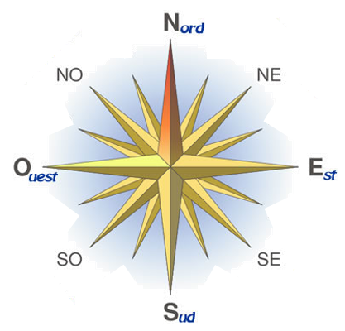
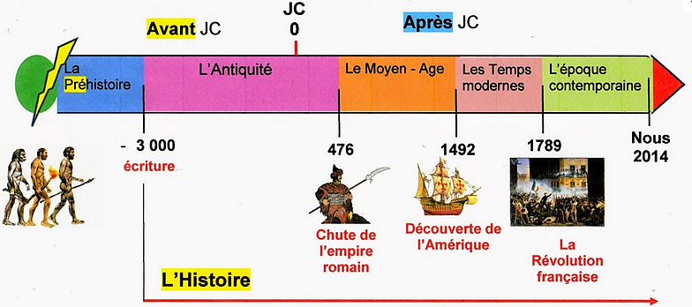
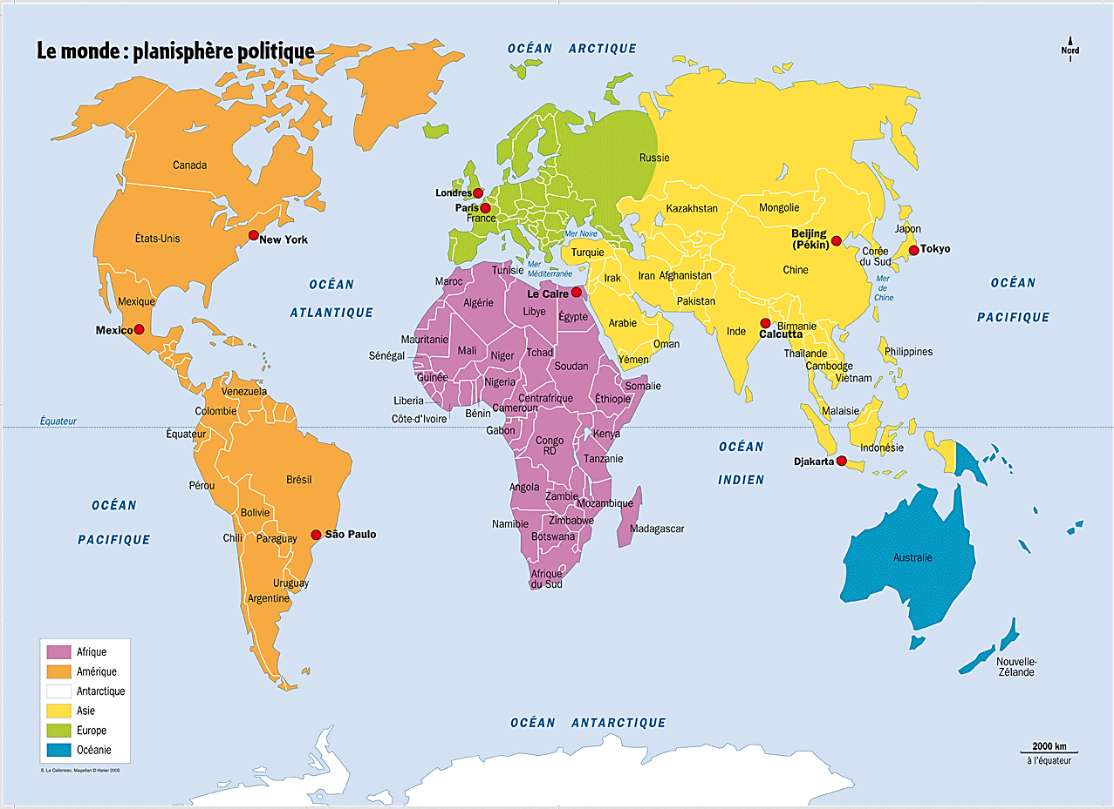
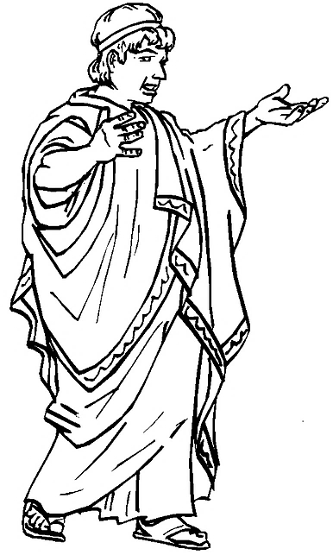
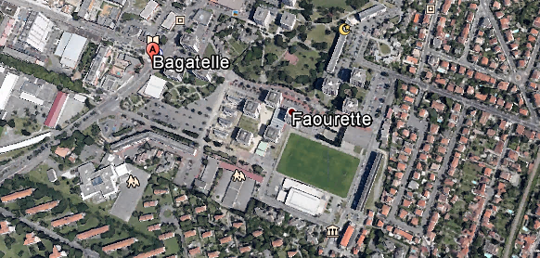
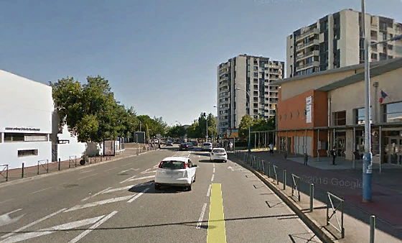
Histoire
Géographie
Grâce à une rose des vents
Se repérer dans le temps
Se repérer dans l’espace
Grâce à une frise chronologique
Grâce à une carte
Un pays, un Etat
(ex : Canada)
Collège Stendhal – Toulouse – Mme Estève-Mme Nguyen
UPE2A
Un océan
(ex : Océan Pacifique)
Grâce à des dates et à des chiffres
1 décennie = 10 ans
1 siècle = 100 ans
1 millénaire = 1 000 ans
Une légende
Un figuré
Explication du figuré
Un continent
Grâce aux échelles géographiques
1 | 2 | 3 | 4 | 5 | 6 | 7 | 8 | 9 | 10
I | II | III | IV | V | VI | VII | VIII | IX | X
14 | 15 | 16 | 19 | 20 | 21 | Les chiffres romains
XIV | XV | XVI | XIX | XX | XXI
Un quartier
Une rue
Bagatelle
Faourette
Rue Henri Desbals
Zoom

Slide 2
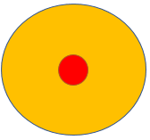
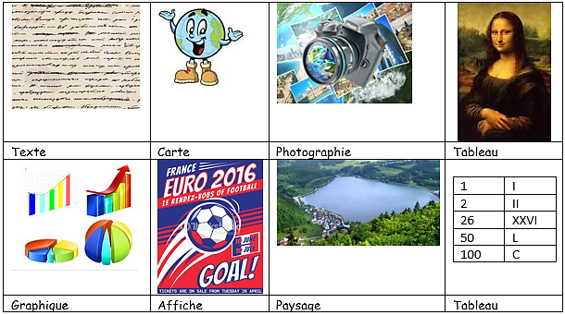
Le vocabulaire en histoire
Le vocabulaire en géographie
Le vocabulaire des consignes
Monarchie = pays dirigé par un roi
République = pays dirigé par des gens élus par le peuple
Démocratie = le pouvoir appartient au peuple
Urbain = ville
Rural = campagne
Littoral = espace situé au bord de la mer ou de l’océan
Densité = nombre d’habitants au km² (hab/km²)
Exode rural = déplacement d’une population de la campagne vers la ville
Métropole = grande ville
Flux = déplacements
Centre – périphérie = centre
périphérie
Présenter = nature, date, auteur
Décrire = dire ce que l’on voit
Relever = faire une liste d’éléments
Raconter = écrire une histoire
Expliquer/justifier = dire pourquoi
Situer = dire quand
Localiser = dire où
Vocabulaire supplémentaire par niveau
Polythéisme = croire en plusieurs dieux
Monothéisme = croire en un seul dieu
Nomade = personne qui n’a pas d’habitat fixe
Sédentaire = personne qui a un habitat fixe
Cité = petit territoire indépendant composé d’une ville et de la campagne autour
Seigneurie = territoire dirigé par un seigneur
Renaissance = période historique située à la fin du Moyen Age et au début de l’époque moderne
Etat = territoire délimité par des frontières
Développement = amélioration
Ressources = richesses
La nature d’un document
Colonie = territoire occupé et exploité par un pays étranger
Esclavage = quand un être humain est la propriété d’un autre
Révolution = changement rapide et inattendu
Industrie = fabrication d’objets en grande quantité dans des usines
Suffrage = s’exprimer par le vote
Constitution = texte qui définit l’organisation politique d’un pays
Propagande = transmettre une idée par l’intermédiaire des affiches ou des médias pour influencer les gens
Armistice = arrêt des combats
Traité = accord signé entre plusieurs partis
Génocide = tuer volontairement tout un peuple

